Slide 1

قسم هندسة العمارة
المرحلة الاولى
مادة اللغة العربية
المحاضرة الثامنة : اختيار نص شعري ودراسته وتحليله تحليلا ادبيا
أ. م. زينب فالح مهدي

Slide 2
السلام عليكم ورحمة الله وبركاته
سأنتقل إلى المحاضرة الثامنة
وهي عبارة عن اختيار نص شعري ودراسته وتحليله تحليلا ادبيا:
وقد تم اختيار النص الشعري وهو
قصيدة ارادة الحياة
للشاعر ابو القاسم الشابي

Slide 3
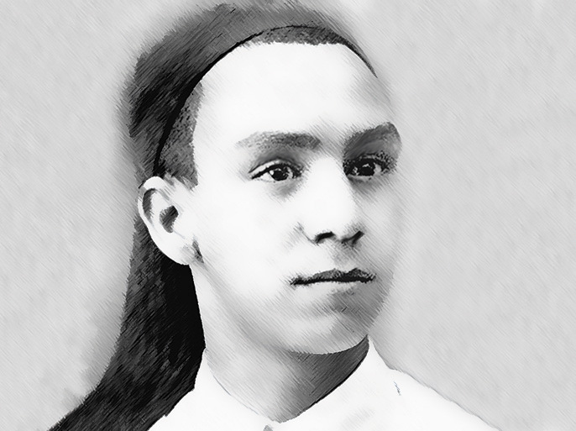

Slide 4
لمحة من حياة الشاعر ابو القاسم الشابي
ولد الشاعر أبو القاسم الشّابيّ في بلدة الشّابَّة في تُونس، عام 1909م يعدّ الشاعر أبو القاسم الشّابيّ من أبرز روّاد الأدب العربيّ، والأدب التّونسيّ على وجه التحديد، يتميّز شعره في تلمُّسه للأثر الأندلُسيّ، بالإضافة إلى اتّباعه نهجاً قديماً في الشِّعر، وهو إيراد الجُمل المُتوازية، فكان سبباً في إعادة إحياء هذا النمط في التُّراث العربيّ، كذلك تمتّع الشّابيّ بالموهبة التي انعكست في شِعره المليء بالمشاعر والخيال المُصاحب للصّور الفنيّة الغنيّة، والفريدة من نوعها، ويجب التّنويه إلى أنّه نقل الجانب الإنسانيّ الذي يحمله، وحبّه للحياة وعشقه لوطنه الكبير من خِلال أدبه، فما كان شِعره إلّا وسيلةً ينقل بها أحزان بلاده ومُشكلاته، كما لم يخلُ شِعره من الجانب المُشرق الذي يدفع لحبّ الحياة والإنسان توفي الشاعر أبو القاسم الشابي عام 1934م، وكان ذلك إثر مرض قلبي عانى منه فترة شبابه ومن قصائده ( إرادة الحياة) تُعدّ من أشهر القصائد في الشعر العربي الحديث

Slide 5
إرادة الحياة
إذا الشّعْبُ يَوْمَاً أرَادَ الْحَيَـاةَ فَلا بُدَّ أنْ يَسْتَجِيبَ القَـدَر
وَلا بُـدَّ لِلَّيـْلِ أنْ يَنْجَلِــي وَلا بُدَّ للقَيْدِ أَنْ يَـنْكَسِـر
وَمَنْ لَمْ يُعَانِقْهُ شَوْقُ الْحَيَـاةِ تَبَخَّـرَ في جَوِّهَـا وَانْدَثَـر
إذَا مَا طَمَحْـتُ إلِـى غَـايَةٍ رَكِبْتُ الْمُنَى وَنَسِيتُ الحَذَر
وَلَمْ أَتَجَنَّبْ وُعُـورَ الشِّعَـابِ وَلا كُبَّـةَ اللَّهَـبِ المُسْتَعِـر
وَمَنْ لا يُحِبّ صُعُودَ الجِبَـالِ يَعِشْ أَبَدَ الدَّهْرِ بَيْنَ الحُفَـر
وقالتْ ليَ الأَرضُ لما سألتُ أيا أمُّ هل تكرهينَ البَشَرْ
أُبَارِكُ في النَّاسِ أَهْلَ الطُّمُوحِ وَمَنْ يَسْتَلِـذُّ رُكُوبَ الخَطَـر
وأَلْعَنُ مَنْ لا يُمَاشِي الزَّمَـانَ وَيَقْنَعُ بِالعَيْـشِ عَيْشِ الحَجَر
هُوَ الكَوْنُ حَيٌّ ، يُحِـبُّ الحَيَاةَ وَيَحْتَقِرُ الْمَيْتَ مَهْمَا كَـبُر
فَلا الأُفْقُ يَحْضُنُ مَيْتَ الطُّيُورِ وَلا النَّحْلُ يَلْثِمُ مَيْتَ الزَّهَــر

Slide 6
تحليل القصيدة
تُعدّ قصيدة إرادة الحياة من أشهر قصائد الشاعر أبي القاسم الشابي الخالدة، التي كتبها قبل وفاته بعامٍ تقريباً
إذا الشّعْبُ يَوْمَاً أرَادَ الْحَيَـاةَ فَلا بُدَّ أنْ يَسْتَجِيبَ القَـدَر
وَلا بُـدَّ لِلَّيـْلِ أنْ يَنْجَلِــي وَلا بُدَّ للقَيْدِ أَنْ يَـنْكَسِـر
وَمَنْ لَمْ يُعَانِقْهُ شَوْقُ الْحَيَـاةِ تَبَخَّـرَ في جَوِّهَـا وَانْدَثَـر
يبدأ الشاعر قصيدته بالحديث عن إرادة الشعوب التي تحقِّقُ المستحيل وتصنع المعجزات بالسعي والوعي والصبر كان جلُّ اهتمام الشاعر مسلَّطًا على الثورة والحياة الكريمة، فقد كان يحرِّضُ الشعب على الثورة ضدّ المستعمرين، والثورة على الجهل والتخلُّف بكلّ أشكاله

Slide 7
ذَا مَا طَمَحْـتُ إلِـى غَـايَةٍ رَكِبْتُ الْمُنَى وَنَسِيتُ الحَذَر
وَلَمْ أَتَجَنَّبْ وُعُـورَ الشِّعَـابِ وَلا كُبَّـةَ اللَّهَـبِ المُسْتَعِـر
وَمَنْ لا يُحِبّ صُعُودَ الجِبَـالِ يَعِشْ أَبَدَ الدَّهْرِ بَيْنَ الحُفَـر
بعد ذلك يخاطب الشاعر الطبيعة من حوله بنفَس الإنسان الطَّموح المندفع، الذي لا يوقف طموحه أيّ عائق ولا يُعجزه عن تحقيق غاياته شيء يُؤكد الشاعر في هذا البيت ضرورة حٌبّ الحياة، والتعلق والتمسك بها، لأنّ هذا التمسك هو الذي يحمي من الاندثار في عثرات الحياة، وينتقل إلى مخاطبة الطبيعة وإثبات حقائقها، مع أنّ لها صفعات شاقة، ولكن هناك في نهاية هذه الصفعات انتصار منتظر ويسردُ
الشاعرُ أمنياتهِ التي حالَ بينها وبين بلوغها وجود المستعمر والتي يمكنُ أن تتحقَّق، وحاول أن يرسم هذه الصورة بكلماته عن حياة تملؤها السعادة والراحة والأمان يُشير في هذه الأبيات إلى أنّه لم يخفْ من وعور الأودية ومنحدراتها
وهو تعبير بلاغي يصدع عن ما بنفس من تحدي وصمود وجلد حتى تصل للهدف والغاية المرجوة

Slide 8
وقالتْ ليَ الأَرضُ لما سألتُ أيا أمُّ هل تكرهينَ البَشَرْ
أُبَارِكُ في النَّاسِ أَهْلَ الطُّمُوحِ وَمَنْ يَسْتَلِـذُّ رُكُوبَ الخَطَـر
وأَلْعَنُ مَنْ لا يُمَاشِي الزَّمَـانَ وَيَقْنَعُ بِالعَيْـشِ عَيْشِ الحَجَر
هُوَ الكَوْنُ حَيٌّ ، يُحِـبُّ الحَيَاةَ وَيَحْتَقِرُ الْمَيْتَ مَهْمَا كَـبُر
فَلا الأُفْقُ يَحْضُنُ مَيْتَ الطُّيُورِ وَلا النَّحْلُ يَلْثِمُ مَيْتَ الزَّهَــر
كما يصف الشاعر الأرض بالأم فيسألها هل تكرهين البشر، وينتقل بعدها ليتحدّث عن من يحب صعود الجبال، وهُم أهل الطموح وكلّ شخص قوي لا يخشى من ركوب الخطر كما يصف الشاعر الأرض بالأم فيسألها هل تكرهين البشر، وينتقل بعدها ليتحدّث عن من يحب صعود الجبال، وهُم أهل الطموح وكلّ شخص قوي لا يخشى من ركوب الخطر يستمر الشاعر بالأبيات بالحديث عن إرادة الحياة والسعي في الحياة الكريمة، ومحاربة الحياة البائسة والتي شبّهها بالعيش تحت الحجر، ويصِف الكون بالإنسان الذي يحب الحياة، والإنسان الخامل كالإنسان الذي يحب الموت، ويشبّه رفض الحياة للإنسان الميت برفض الأفق من احتضان الطيور الميتة، وبرفض النحل القرب من الزهر.

Slide 9
إلى هنا تنتهي محاضرة هذا اليوم وانتظر الأسئلة عن الأشياء التي لم تفهموها .
دمتم بحفظ الله جل وعلا

